Slide 1
Ligue Occitanie
Dériveur
29 et 30 mai 2021

Slide 2
Régate de sélective de Ligue Occitanie série Dériveur / Catamaran
La régate est limitée à 50 coureurs
L’épreuve est sélective au France, l’épreuve est réservée aux jeunes de -20 ans et ouvert aux adultes si place disponible
Inscription en ligne obligatoire.
Bateaux accueillis :
Laser 4,7 Catamaran C1
Laser Radial Catamaran C3
Laser Standard
Europe
Open
Principe d’accueil :
Passage tente COVID avant de rentrer sur le site avec prise de température et coordonnées pour l’ensemble des personnes sur le site
Arbitres
Coureurs
Bénévoles
Accompagnateurs

Slide 3
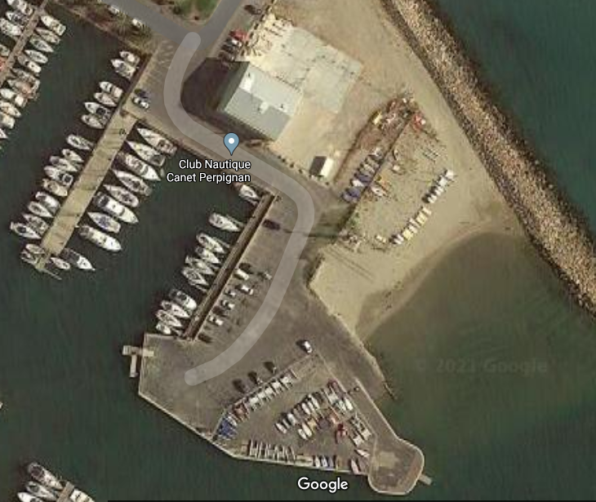
Installation site :
Barnum COVID
PC Course / Résultats
Barnum Inscription / PCC
Barnum Jury
Zone de stockage remorques
1
2
3
4
5

Slide 4
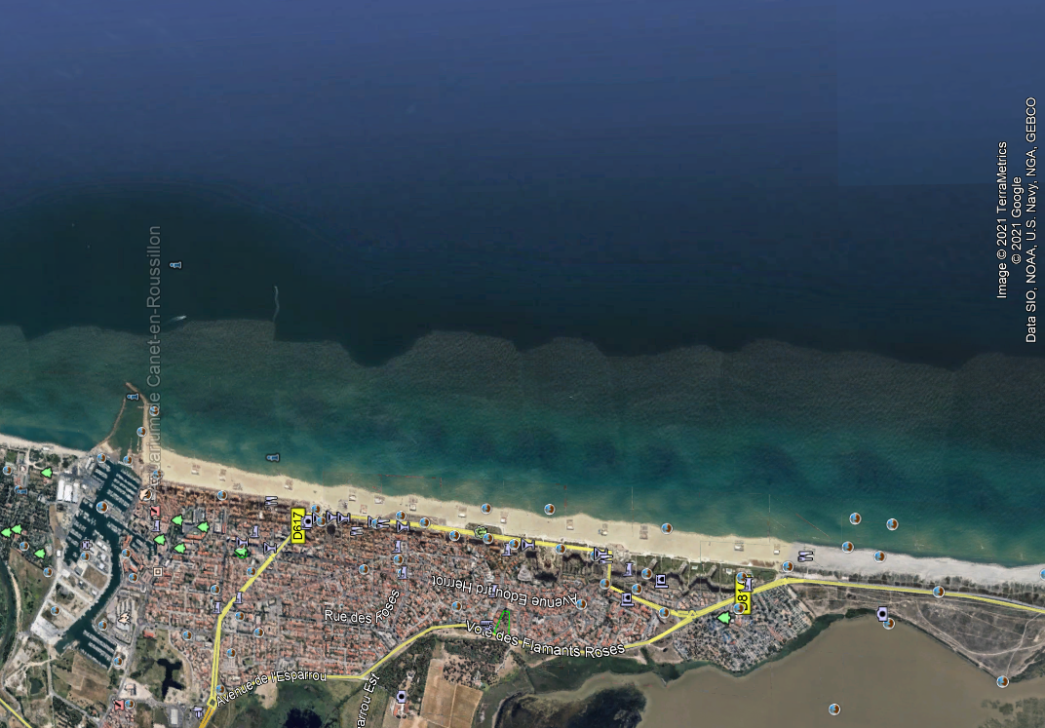
Zone de course :
Rond Kite
D : 1,2 mille

Slide 5
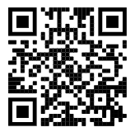
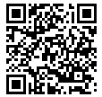
Lien WhatsApp :
Lien Tableau Officiel virtuel :

